Slide 1
LINUX VFS analysis
Software engineer Rock Lee
PowerLeader tech institute

Slide 2
content
1.介绍vfs在linux中的作用
2.几种文件系统的介绍
3.介绍vfs中的成员，以及这些成员之间的关系
4.介绍vfs成员和进程之间的关系
5.open系统调用过程
6.mount执行的流程
7.Ext2文件系统和vfs之间的衔接
8.一个简单的内存文件系统

Slide 3
初识VFS
虚拟文件系统VFS(virtual filesystem)是一个内核软件层，用来处理与UNIX标准文件系统相关的所有系统调用。可谓是系统调用进入内核的南天门

Slide 4
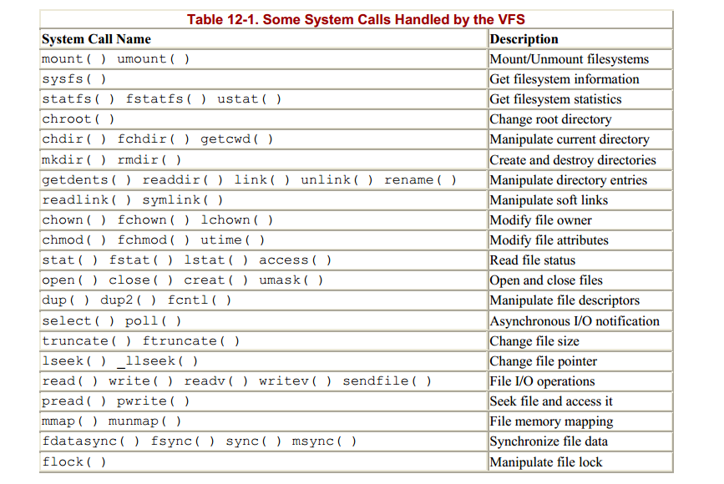
与VFS相关的系统调用

Slide 5
VFS在linux 中的作用

Slide 6
文件系统的分类
基于磁盘的文件系统：比如fat32,ntfs,ext2
基于内存的文件系统：rootfs,socketfs,epollfs
1.从用户角度来看可分为用户可见的文件系统 和用户不可见的文件系统。
2.从存储内容来看可分为存储文件的文件系统 和存储设备数据的文件系统

Slide 7
Vfs中的通用文件模型
super block:存放整个文件系统的有关信息,如文件系统的名称,设备标识符,块的大小等.
Inode:记录一个文件的访问权限,文件大小,及全局唯一的索引节点号.(为什么一个Inode对应一个文件？)
dentry:存放目录项,也就是文件名.并建立起文件系统目录树的结构.
file:存放打开文件与进程之间交互的有关信息.这类信息仅在进程访问文件期间存于内核内存中.

Slide 8
进程与vfs对象之间的交互

Slide 9
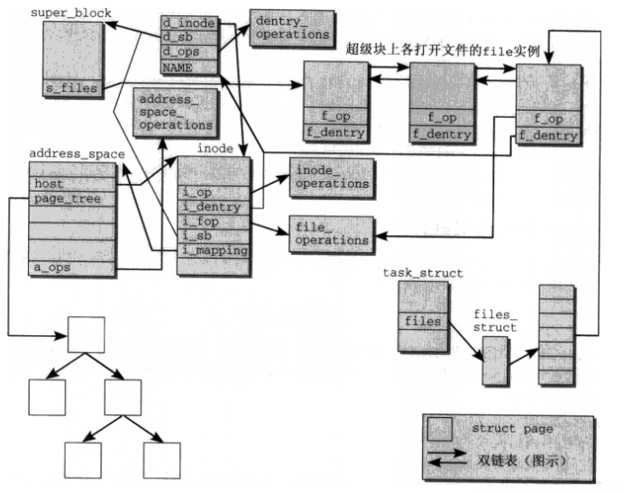
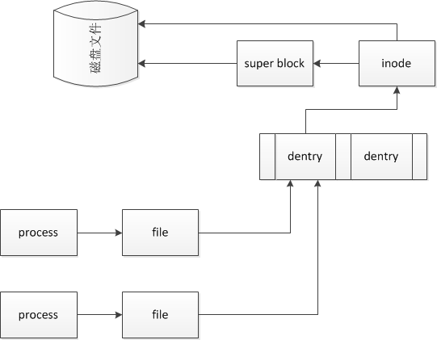
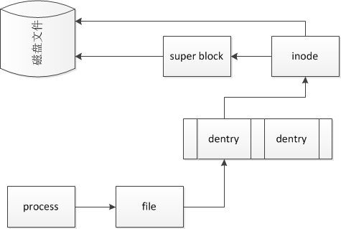
进程与vfs对象之间的交互

Slide 10
Vfs对super block的管理

Slide 11
Vfs对inode的管理
Inode_hashtable:用于快速寻找inode,bucket是通过sb和inode number计算得出的
Inode_inuse:正在使用的inode链表
Inode_unused:未使用的inode链表
dirty inode:用于记录需要将内容更新到磁盘上的inode
记录文件系统所有的inode的链表

Slide 12
Vfs对dentry的管理
dentry_hashtable:用于快速寻找dentry,bucket通过父目录及文件名计算得出
dentry_inuse:正在使用的dentry链表
dentry_unused:未使用的dentry链表,用于记录最近最少使用的dentry,必要时候将数组最末dentry释放.

Slide 13
Open系统调用的大体流程

Slide 14
mount系统调用的大体流程

Slide 15
Vfs和ext2的衔接
Ext2文件系统数据结构回顾
struct ext2_super_block
struct ext2_inode
struct ext2_group_desc
struct ext2_dir_entry
struct ext2_dir_entry_2

Slide 16
Vfs和ext2的衔接

Slide 17
Vfs和简单内存文件系统的衔接

Slide 18
结束
Thank you

